Slide 1
ПЕРЕКРЕСТКИ
Экспозиция
«ПЕРЕКРЕСТКИ»
посвящена встрече
Искусства и Книги.
Книга и Читатель стали темой и даже формой произведений искусства разных видов и жанров.
Представленные работы – признание возвышенной духовности необъятного мира Книги, источника вдохновения и вечного спутника человека.

Slide 2
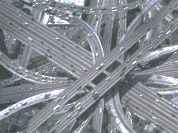
К
Н
АРХИТЕКТУРА
Г
А

Slide 3
Идея места
Идея места – пароль меж рельефом его
и выкройкой парков, аллей, площадей и зданий,
меж тенью улиц и словом Творца всего,
Которому земли и реки, по сути, ткани.
Идеей места пропитан каждый овраг,
обрыв и холм и прочие величины,
поскольку возвышенность – истинно Божий знак,
и церкви по ним стоят широко и чинно.
А если случилось место равниной, да так
уютно вписалось в довольно немалую плоскость,
то это – блюдо для площади. Есть места –
готовый эскиз, чертёж, черновой набросок
для рынка, и для театра, и для больниц,
а есть – готовые стадионы вместить, не меньше.
Оставьте только местечко чуть-чуть для птиц,
а также собак, цветов и творений древнейших
из дня шестого (по Библии). Для того,
чтоб всё дышало и развивалось вольно.
Пространство ведь тоже по-своему Естество.
Ему может тоже быть слишком узко и больно.
Пускай же царит гармония надо всем
и вписываются мосты, тоннели, многоэтажки
в среду соразмерную – оттиски вечных схем
на кальке небесной, где все облака – ромашки.
Светлана Скорик
Источник: http://stihi.pro/

Slide 4
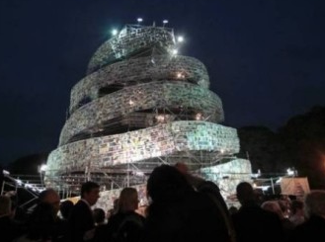
В Буэнос-Айресе построена 28-метровая стальная башня спиралеобразной формы.
Новая конструкция украшена десятками тысяч книг.
Теперь столицу Аргентины стали именовать Вавилоном.

Slide 5
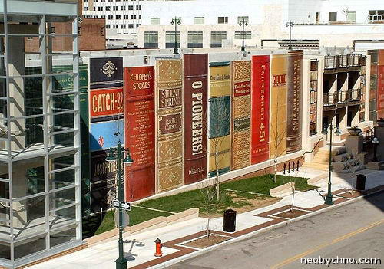
Паркинг публичной
Библиотеки
в Канзас-Сити
Дом-книга находится в Канзасе, США. Это здание является не только интересным объектом, но и Центральной библиотекой штата. Думается, что оформление всех библиотек в подобном стиле привело бы к увеличению числа читателей. Любопытно, что в разработке дизайна здания поучаствовали и местные жители, которым было предложено выбрать книги, которые так или иначе связаны с Канзас-Сити. Именно эти книги и были представлены в инновационном облике библиотеке, тем самым еще более стимулируя жителей к ее посещению.

Slide 6
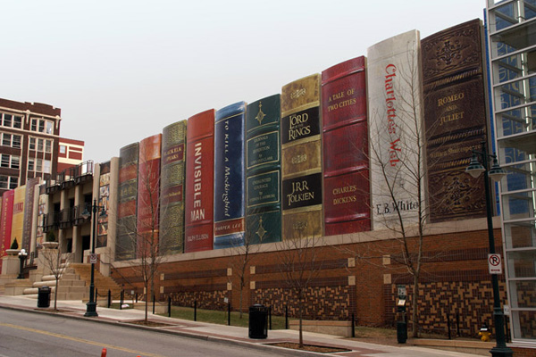
Здание выглядит как полка с 22 гигантскими книгами, такими как, например, «Человек-невидимка», «Властелин колец», «Уловка-22».

Slide 7
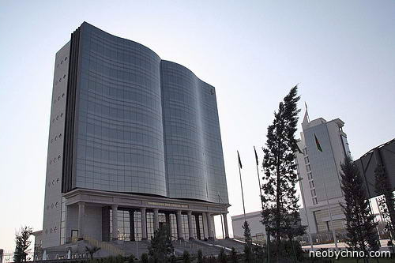
«Центр свободного творчества»
в Ашхабаде
Он же — «Дом прессы». Как видите, Канзас-Сити не одинок, в Туркмении тоже есть дом в форме книги, причем раскрытой. Здание сдано в эксплуатацию в 2006 году.

Slide 8
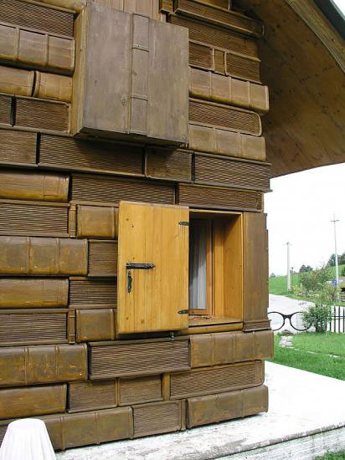
В живописнейшем месте провинции Лилуно, что в 95 км от Венеции, в местечке под названием Тамбре-даль-Паго на высоте 1100 метров над уровнем моря среди густых высоких деревьев стоит удивительный домик – воплощение заветных фантазий, удивительный мир детства, оживающий на глазах?!

Slide 9
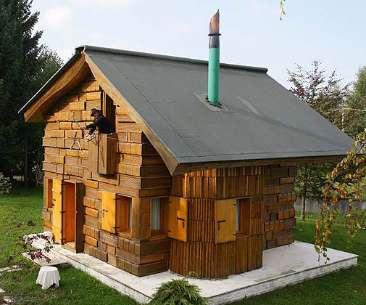
Этот дом – реализация давней детской мечты архитектора Ливио ди Марки. Деревянные резные элементы, из которых собрана вся конструкция, снаружи по форме напоминают книги самых разных размеров, скреплённые друг с другом специальными скобами. Самая большая из них венчает всю конструкцию и служит ей крышей. Стены собраны из стопок книжных томов, сложенных вместе в разных направлениях, повернутых к зрителю то корешком, то обрезом, то обложкой, окна и двери -- это раскрытые книги, распахнутые наружу, будто приглашающие заглянуть внутрь и с любопытством взирающие на мир вокруг.

Slide 10
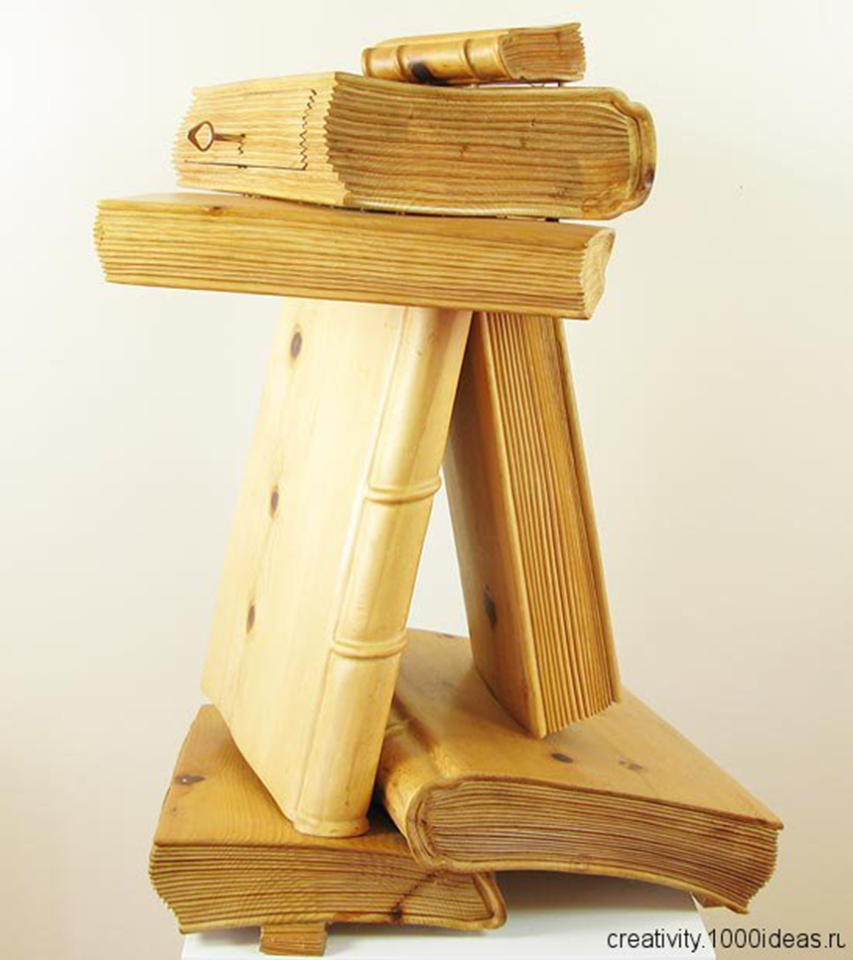
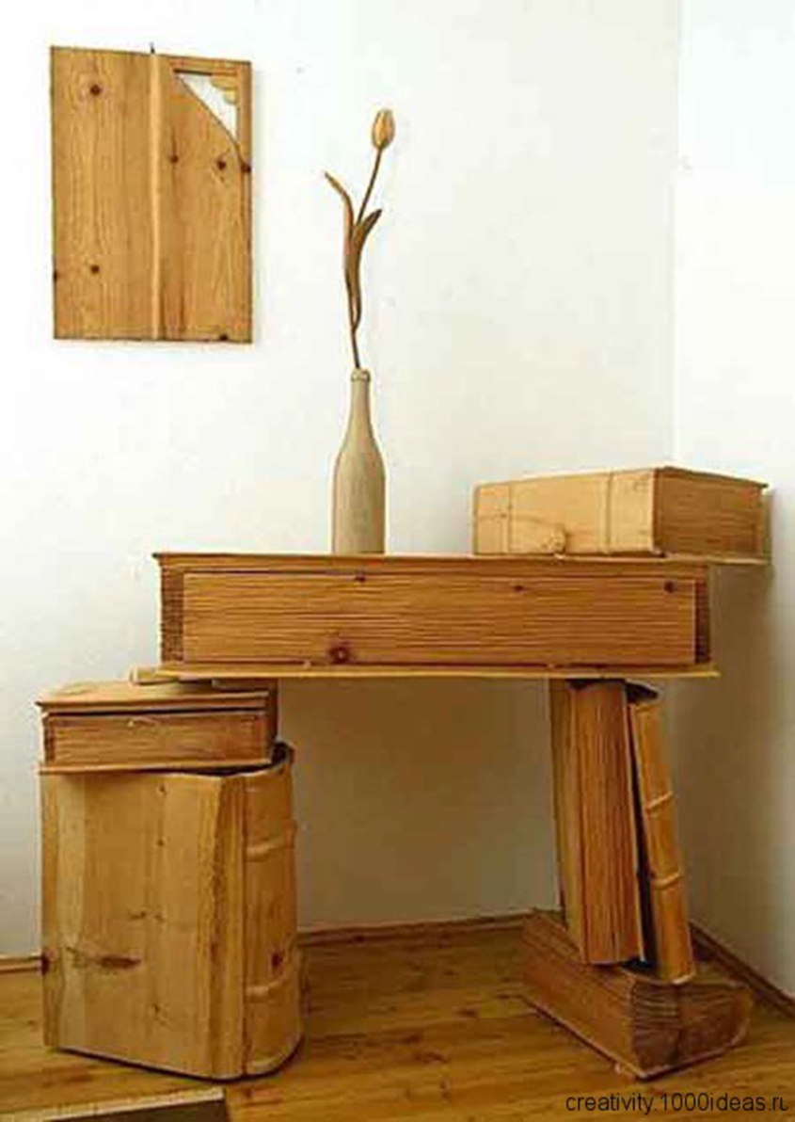
«Когда я был маленьким мальчиком, – говорит Ливио ди Марки, – я очень любил составлять самые разные конструкции из книг, ставя их друг на друга».

Slide 11
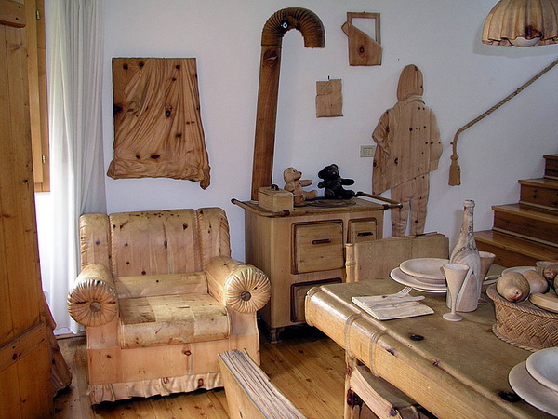
Внутри дом ещё более удивительный, чем снаружи. Мебель, аксессуары, игрушки, даже лампы и шторы вырезаны из дерева.
Но не всё! Например, рядом с ложным окном, окаймлённым резными занавесками, расположено настоящее, задрапированное лёгкими шторами из ткани.
Поэтому возникает ощущение сказочного застывшего мира, который на глазах обретает реальные формы или, наоборот, засыпает, превращается в нечто удивительное, незнакомое, лишь очертаниями напоминающее привычные вещи. Как, например, стеллаж с деревянными книжками, или сервированный к обеду стол, на котором в полном порядке разложены деревянные ложки, тарелки, ножи, вилки, бокалы и салфетки, или приклеившиеся к красочному мазку кисти и тюбики краски, или деревянный зонт, деревянные шляпы и ботинки, разложенные по своим местам.

Slide 12
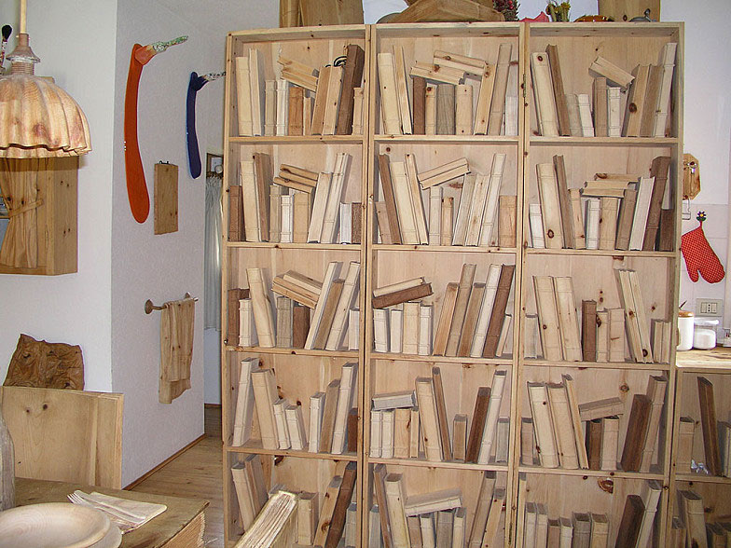

Slide 13
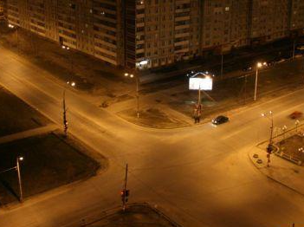
СКУЛЬПТУРА
Н
И
Г
А

Slide 14
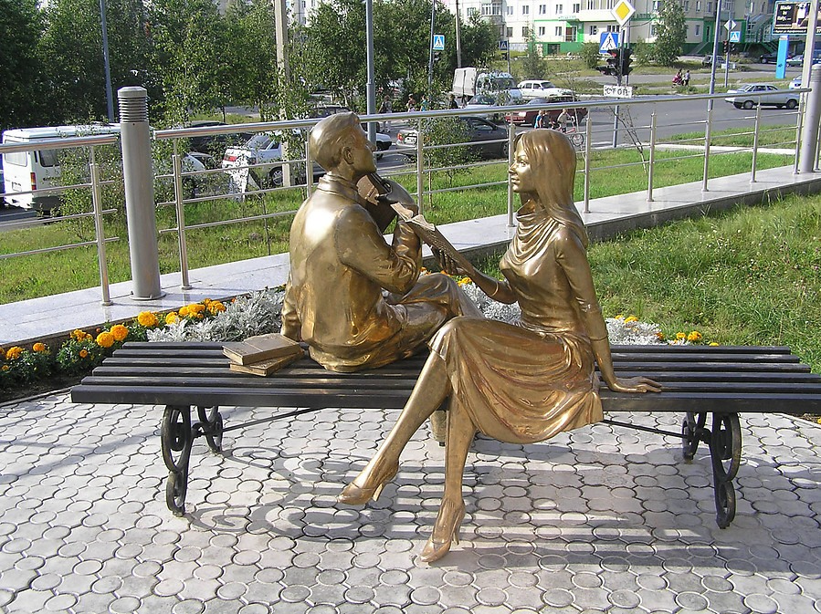
Достопримечательности Ноябрьска. Ямало-Ненецкий автономный округ, Россия
Источник:
http://salekhardnews.ru/forum/index.php?/topic/1361-dhdhnndhdhznedhdhzdhundhndhudhnoedhdhnndh-dhdhndhanenoendhdh/page__st__-60

Slide 15
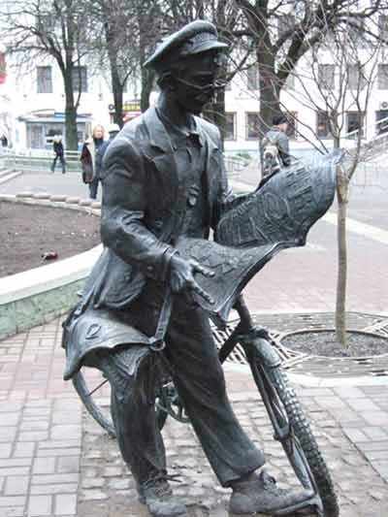
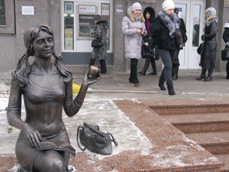
Владимир Жбанов: "Некоторые говорят, что в городе появились игрушки. А что в этом плохого? Есть игрушки в магазине, есть игрушки в городе. Ведь вся жизнь — игра».
Беларусь.
Уличная скульптура
Скульптура около университета имени Ф. Скорины. Гомель
автор Евгений Богомаз
Автор Владимир Жбанов

Slide 16
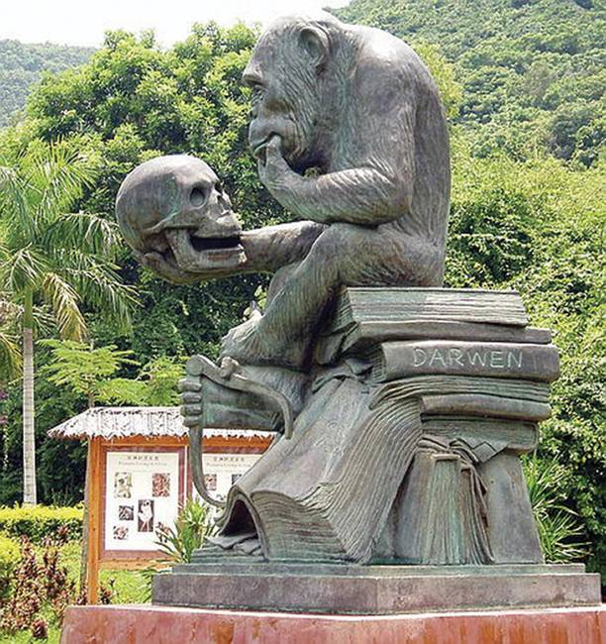

Slide 17
А что имел в виду гениальный китайский скульптор, создавая шимпанзе-«мыслителя» в знаменитом парке обезьян? Может быть, то, что, если человек «поколения High-Tech» будет использовать книгу, как эта обезьяна или как наши предки начала прошлого века, предлагавшие «сбросить классиков с корабля современности», человеческая цивилизация прекратит своё существование?
Надеемся, что это просто очень остроумное и наглядное предупреждение: ребята, всем хватит места в мире разума. И электронной книге, которая стремительно развивается и принимает интересные формы, и такому родному и близкому нашему другу в переплёте с бумажными страницами.

Slide 18
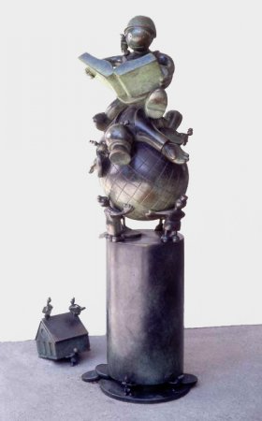
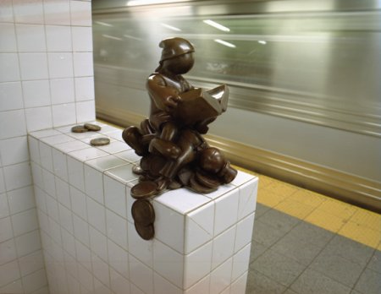
Публичное искусство Тома Оттернесса
Том Оттернесс (Tom Otterness) – один из передовых общественных художников, работающих в США, он широко известен благодаря своим причудливым и эксцентричным скульптурам. У Тома неповторимый стиль, а его скульптуры «разговаривают» на каком-то своем, уникальном языке.
Источник: http://naxodka.od.ua/

Slide 19
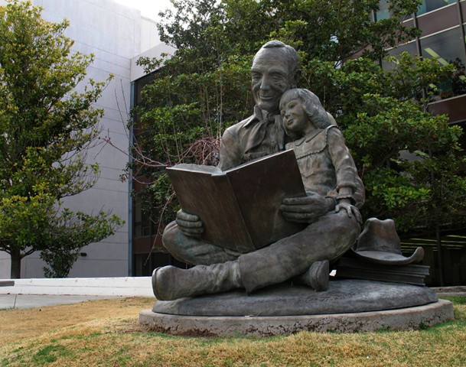
Библиотека New Mexico State University
Joy of Learning
Artist: Grant Kinzer
1988, Bronze
Location: Outside of Branson Library, North
Artist Grant Kinzer was an NMSU professor in the Department of Entomology, Plant Pathology and Weed Science. The Joy of Learning was his first sculpture of this size, and his goal was to create a piece large enough for children to sit in the sculpture’s lap.

Slide 20
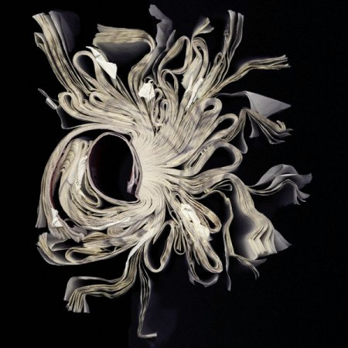
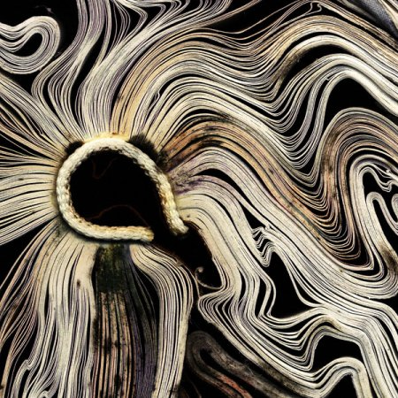
Скульптуры из книг Кары Барер
Как объясняет Кара Барер, в ее работах заложен глубокий смысл. В современном мире, в век интернета и новых технологий, будущее книг становится неопределенным, и художница пытается своими книжными скульптурами увековечить само понятие о книге, ведь книжное искусство может дать книге вторую жизнь.

Slide 21
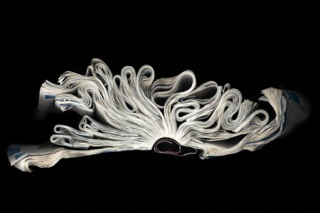
Кара Барер считает, что книжное искусство объединяет в себе объект, скульптуру и фотографию, и дает возможность увидеть книгу в другом контексте, как нечто иное. При этом она заявляет, что ни одна важная книга не пострадала при создании книжных скульптур.
Источник: http://naxodka.od.ua/

Slide 22
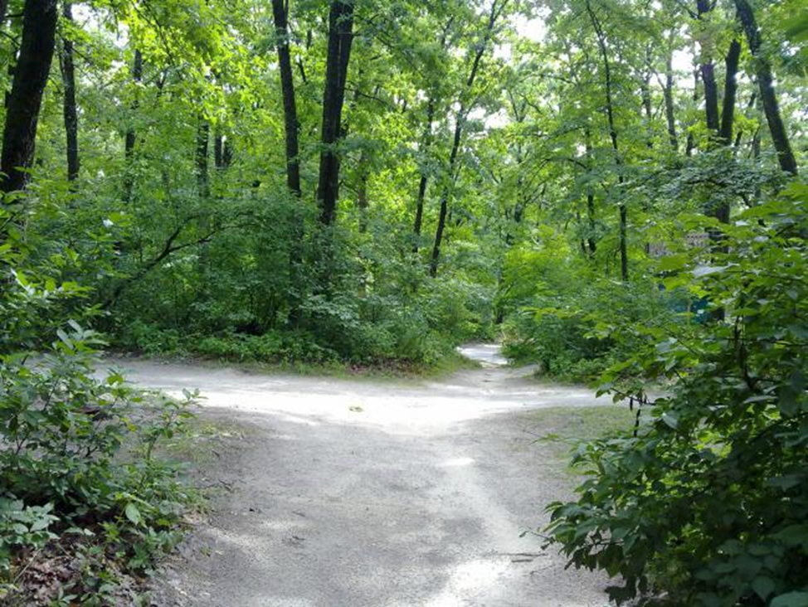
Декоративно-прикладное искусство
н
и
г
а

Slide 23
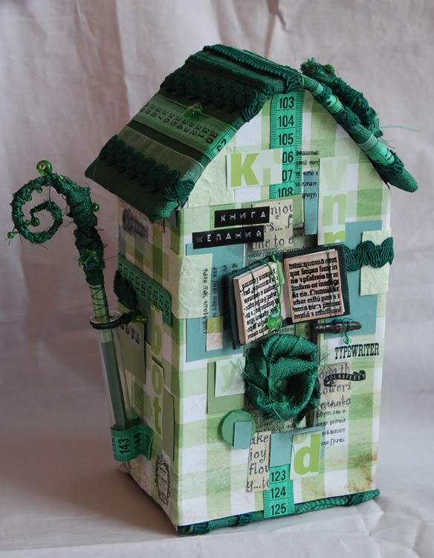
Дом – книга желаний

Slide 24
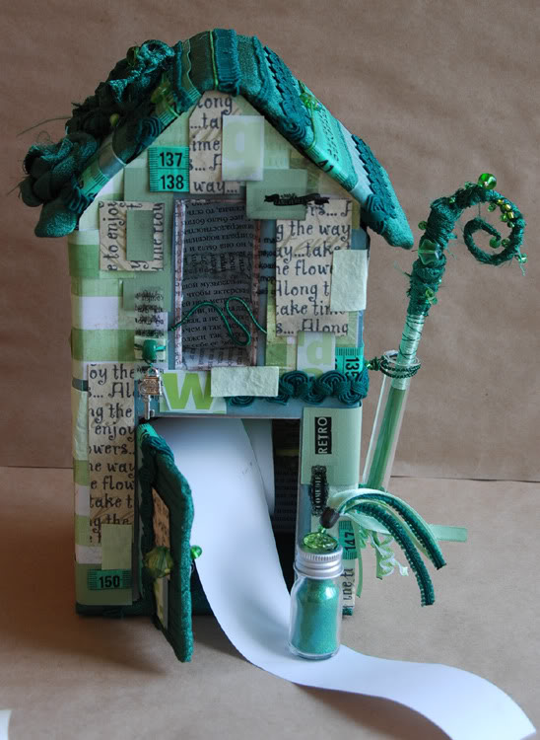
Источник: http://www.liveinternet.ru/users/ioaxasa/page53.shtml

Slide 25
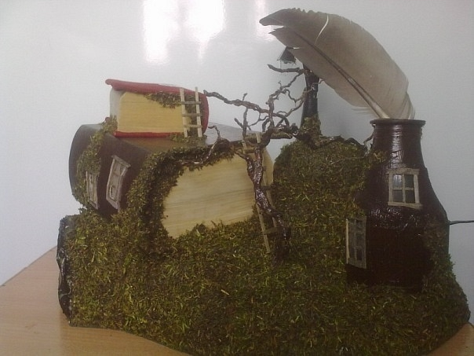
Объемная миниатюра
Источник: http://www.liveinternet.ru/users/ioaxasa/post199073632/

Slide 26
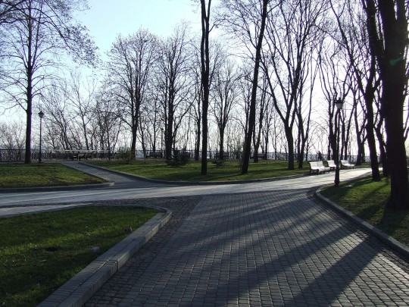
Дизайн интерьера,
одежды, компьютерный дизайн,
ландшафтный дизайн

Slide 27
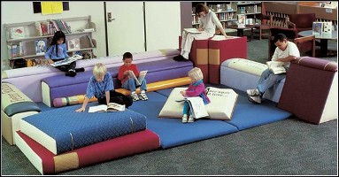
На сегодняшний день BigCozyBooks это целая система сидений, уголков для уютного чтения книг, которые подойдут как взрослым, так и детям. В коллекции можно найти самые различные библиотечные скамейки, стулья-пуфики, кресла, подушки по форме все напоминающие корешки книг.
Источник: http://naxodka.od.ua/

Slide 28
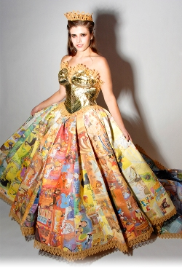
Действительно сказочный наряд: дизайнерское платье из старых детских книжек
Все в детстве любили слушать сказки. Некоторые из них остались в памяти. А вот у самих книг век не долгий. Можно поставить любимую сказку в рамку, или придумать что-то оригинальное. Американский дизайнер Райан Новеллин сотворил необычное вечернее платье, материалом для которого послужили дорогие его сердцу сказки
Источник: http://naxodka.od.ua/

Slide 29
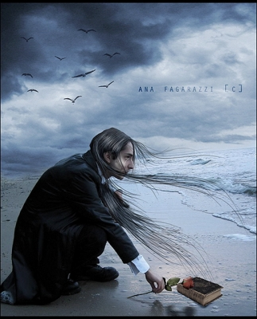
Чувственная готика от Ana Fagarazzi
Ана Фагараззи (Ana Fagarazzi) – молодая художница-самоучка родом из Хорватии, занимается цифровым искусством, графическим дизайном, фотошопом и фотоманипуляцией. Основное направление ее работ – это дарк-арт, ее стиль - это готика.
Источник: http://naxodka.od.ua/

Slide 30
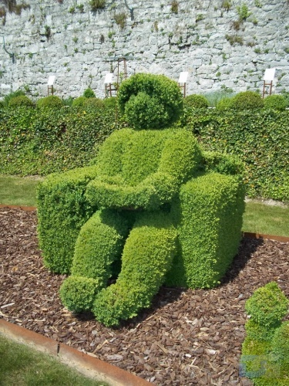
Декоративное украшение в парке
г. Дюрбюи (Бельгия).
Источник: http://virentia-club.com/index.php?option=com_datsogallery&func=detail&catid=12&id=299&Itemid=47

Slide 31
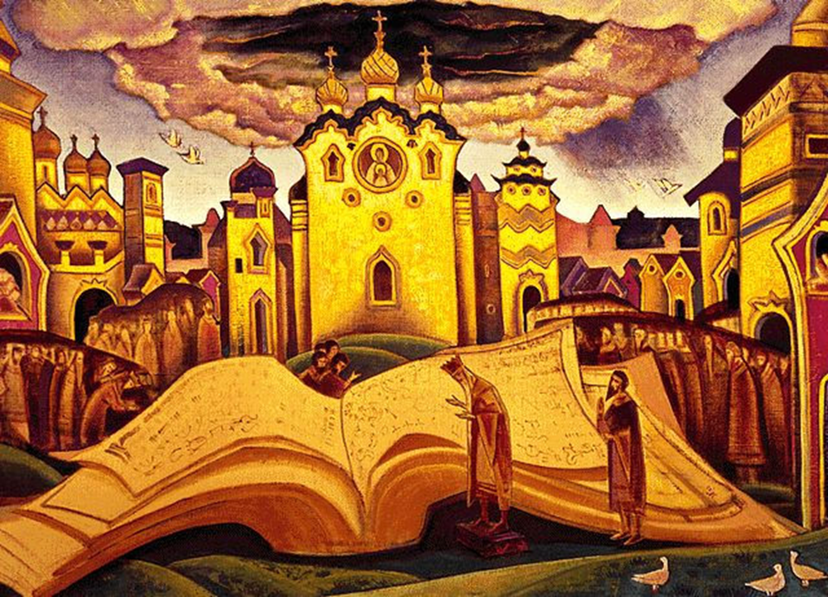
К
Н
И
Г
А
Ж ВОПИСЬ
ГР АФИКА
Источник: http://www.imobilco.ru/news/inner/?id=269

Slide 32
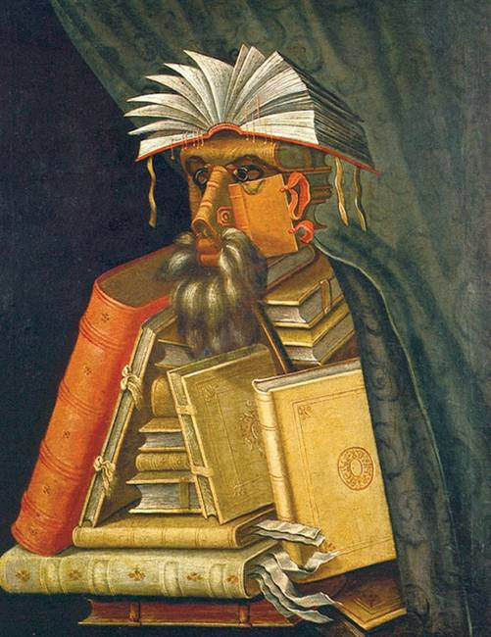
Джузеппе Арчимбольдо. «Библиотекарь»
Перед вами его «Библиотекарь», человек-книга.
Ну чем не коллаж, обработанный в Photoshop?
Забытый ныне художник был провозглашен в XX веке предтечей сюрреализма, а картина «Библиотекарь» названа «триумфом абстрактного искусства в 16-м столетии».
http://www.planeta-l.ru/catalog1

Slide 33
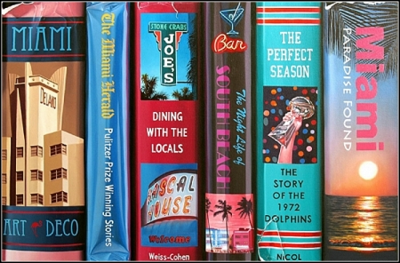
Джей Скотт Никол (J. Scott Nicol) любит не только живопись, но и историю, а также своего дедушку, которого ни разу не видел. Несмотря на то, что дед умер еще до рождения внука, мальчик имел возможность познакомиться с ним через написанные им картины, хранящиеся на чердаке. В свое время дед был художником, и в доме хранились его работы, а также старые мольберты и краски. Именно созданные дедом картины со временем вдохновили будущего художника поступать в университет Рутгерса, где он посвятил себя изучению фотографии и живописи.

Slide 34
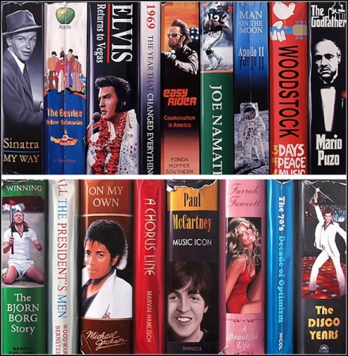
Эта серия картин – одна из наиболее интересных из всех, когда-либо созданных Д.С.Николом.
На каждой картине изображены книги, выстроенные на полках согласно темам. В них содержатся символы 70-х гг., книги для души, исторические деятели, города детства и мечты. Используя свой уникальный и неповторимый стиль, автор пересказывает нам историю. Кроме того, в благодарность за вдохновение, подаренное работами его деда, Д. С. Никол использует в своих работах его старые краски. Он просто смешивает их с новыми.
Источник: http://naxodka.od.ua/

Slide 35
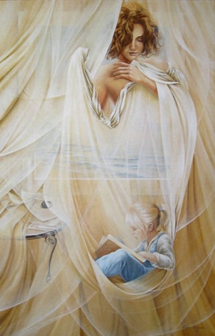
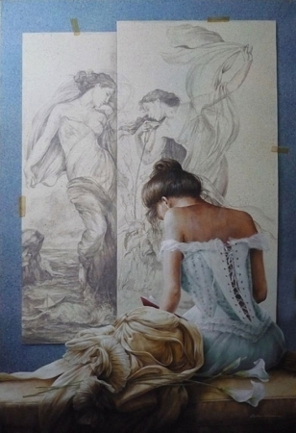
Sanjuan Chelin Piquero родилась в 1967 году, в испанском городе Сарагоса. Любовь к рисованию появилась у будущей художницы, едва ей исполнилось 3 года. На своих первых рисунках она изображала все, что видела вокруг: дома, пейзажи, животных. В 7 лет девочка уже отлично ориентировалась в цветах, знала определение перспективы. В 1985 году Sanjuan Chelin посещала «Школу визуальных искусств», расположенную в городе Маракай. Вернувшись в Сарагосу, она проходила обучение в студии Алехандро Канады, в то же время, получая образование в Университете Барселоны (факультет изобразительных искусств). С 1991 года обучалась в «Профессиональной школе изобразительных искусств».

Slide 36
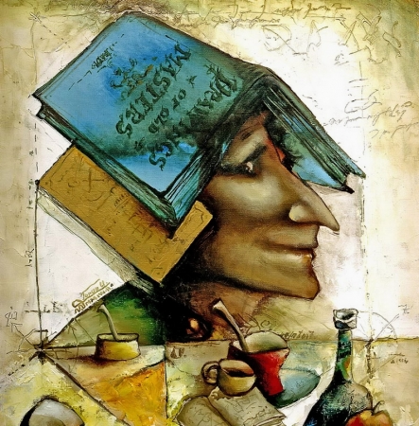
Полотна Игоря Горина:
романтичный сюрреализм
Полотна художника Игоря Горина отличаются своей оригинальностью, яркой системой образов и символов, сочетанием философии, романтизма и сюрреализма одновременно.

Slide 37
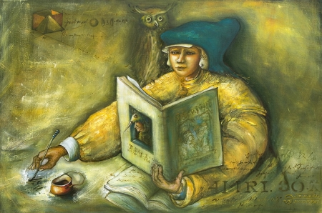
Живописец создает свой собственный, уникальный мир, мир творчества и свободы: "... Бумажная птица, парящая в небе, является символом свободы. Для меня свобода - это самое главное в жизни. Свобода выражать свое мнение и свои убеждения подобна полету птицы в небе. И тема не имеет значения, главное - это творческий импульс, который уносит меня в небо. Я хочу, чтобы зрители, глядя на мои картины, были охвачены этим импульсом и смогли почувствовать полет вместе со мной. Мои картины - это отражение свободы духа".
Источник: http://naxodka.od.ua/

Slide 38
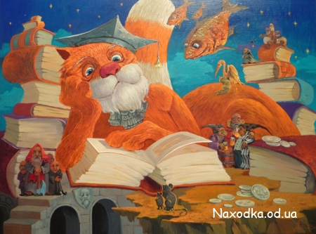
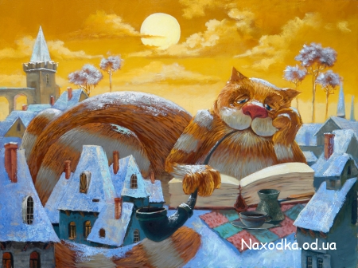
Усатые и хвостатые читатели художника Антона Горцевича

Slide 39
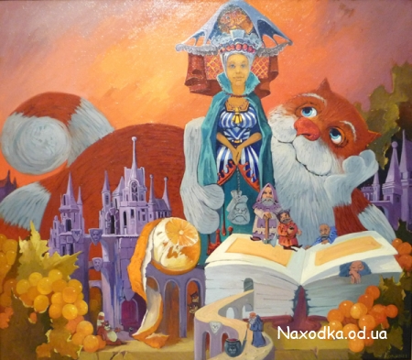
Перед собой и своим творчеством Антон Горцевич ставит цель научиться передавать с помощью живописи свое душевное состояние, потому что хорошая картина может сказать больше, чем простые слова. А ученые коты Антона Горцевича могут рассказать нам о многом!
Источник: http://naxodka.od.ua/

Slide 40
Художник Леонид Рослов
Чудесные работы Леонида Рослова несут тепло, уют, спокойствие, они неизменно вызывают улыбку и ощущение радости.
Источник: http://naxodka.od.ua/

Slide 41
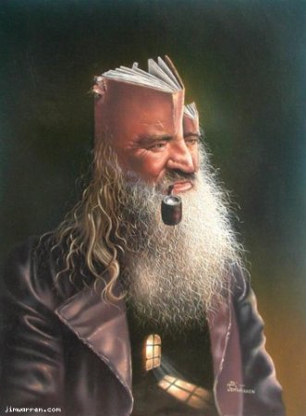
Мастер Фантазии
Джим Уоррен
Джим Уоррен (Jim Warren) – один из самых успешных и разносторонних художников современности. Рисует он уже более 40 лет, и даже если вы впервые слышите имя Джим Уоррен, вы все равно хоть раз в жизни сталкивались с его искусством, видели хотя бы один его рисунок. Ведь работы его очень популярны, их можно увидеть как на постерах, так и на обложках книг и журналов.
Источник: http://naxodka.od.ua/

Slide 42
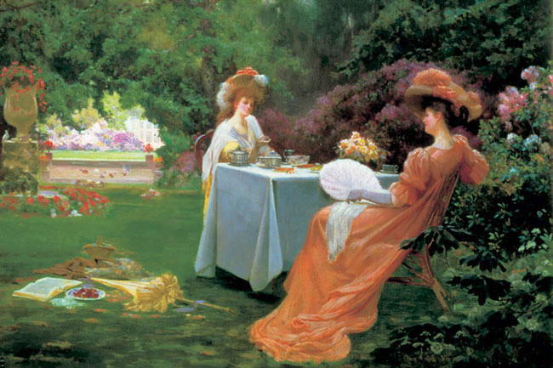
картина "Чаепитие в саду" Альфред Оливер
http://www.clubochek.ru/vers.php?id=32643

Slide 43
Уваркина Ольга
Картина
Под сенью акаций, хранящих от зноя,
На столике с ножкой дубовой резною -
Фарфор с позолотой - цветочная гамма.
За чаем в саду две прелестные дамы…
С изыском по моде пикантные шляпки,
В батистовой пене воланы и складки
Кокетливых платьев, достойных приёма
У лорда и графа, не то, чтобы дома…
Кулоны на шейках в разрезах перкали
Бликуют на солнце лазурной эмалью,
И веер изящный французской работы
Порхает в руке, прикрывая зевоту
И негу томленья от жаркого полдня…
Столетье назад, но как будто… сегодня
Надушенный август в кануне Успенья…
И пахнет… Так пахнет вишнёвым вареньем!..

Slide 44
Сухое и строгое, на первый взгляд однообразное и безжизненное, искусство пленяет нас своей интимностью, загадочной недоговоренностью и тонкой грацией. Чем ближе приглядываешься к нему, тем больше разубеждаешься в его «бедности» и «наивности». Овладеть искусством силуэта совсем не так легко, как кажется. Твердость рисунка, соблюдение перспективы и пропорциональности необходимы здесь не менее, чем во всякой картине. Несмотря на то, что силуэт лежит в двух измерениях, а не в трех, — к нему, как ни странно, применимы законы трех измерений: талантливый силуэтист умеет передавать в монотонных черных пятнах и движение, и рельеф, и даже экспрессию лица. Плоскость и линия, ее замыкающая, приобретают в искусстве силуэта исключительное значение. Абрис, контур, очерк предмета порабощают внимание силуэтиста, ограничивают его в средствах, но вместе с тем принуждают к особой изобретательности. Есть силуэты, в которых положительно чувствуется «скульптура», тончайшая «моделировка», даже «красочность». Математический лаконизм, благородная абстрактность силуэта приучают к изощрению наблюдательности и зоркости. Силуэт — как бы формула и — одновременно — намек на незримое, еле уловимый рассказ о чем-то, фраза начатая и неоконченная. Но даже вне законченности своей эта фраза иной раз становится откровением, афоризмом, символом.
Ф. Толстой.
Человек, читающий книгу.
http://www.liveinternet.ru/community/2281209/post135643689/

Slide 45
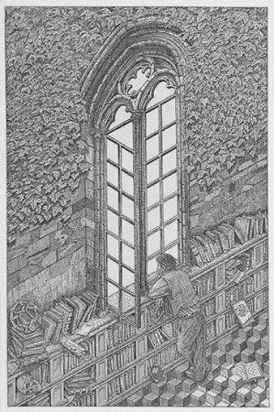
Художник Иштван Орос родился в 1951г. в Венгрии. Еще в раннем детстве Иштвана тянуло к рисованию. Сначала это было баловство, но позже он понял, что именно рисование - это то, чем он хотел бы заниматься.
В своих работах художник Иштван Орос любит применять иллюзии, используя техники рисования, такие как "гравюра" и "ксилография".
Источник: http://naxodka.od.ua/

Slide 46
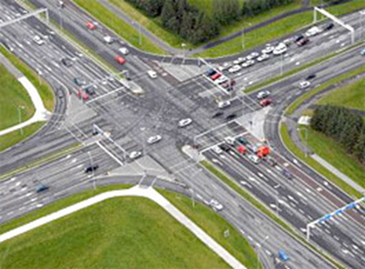
КНИГА И ИЛЛЮСТРАЦИЯ (книжная графика)

Slide 47
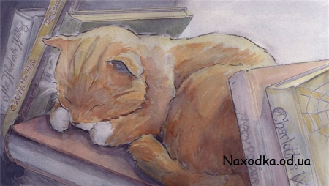
Amy June Bates:
красивые иллюстрации к детским книгам.
Сколько Эми Джун Бейтс себя помнит, она всегда обожала всевозможные истории. Художница рассказывает: «Если бы я была рыбой, а история – крючком, то это был бы самый простой и верный способ поймать меня. Мир может меняться до неузнаваемости, но он по-прежнему будет нуждаться в историях». От любви к историям родилась любовь к книгам. Эми обожает читать книги и затем рисовать образы, возникшие в голове. Каждая новая книга для Эми Бейтс – это портал в другой мир, где можно взглянуть на вещи по-новому, увидеть историю под другим углом зрения.
Источник: http://naxodka.od.ua/

Slide 48
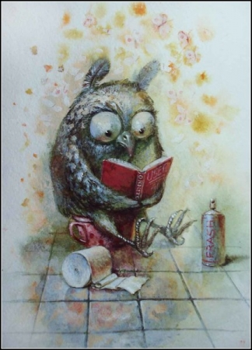
Графика Павла Кульши
Часто ли мы обращаем пристальное внимание на наших четвероногих друзей, или по-новому смотрим на птиц? Правильно, нечасто. А Павел Кульша, художник-иллюстратор из Беларуси, замечает малейшие нюансы в состоянии зверушек и передает все это, создавая цветные рисунки. Его милые и очаровательные животные не оставят равнодушным ни одного человека.
Источник: http://naxodka.od.ua/

Slide 49
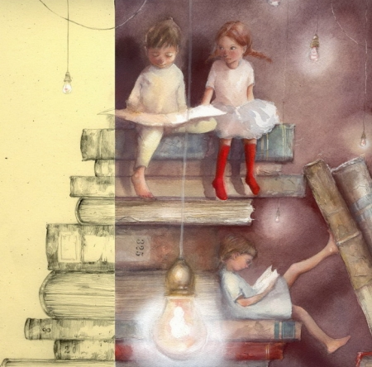
Иллюстрации к детским книгам художницы
Marina Marcolin
Иллюстрации художницы Марины Марколин наполнены нежностью, теплом и светом в таком объеме, что кажется, будто они вытекают за пределы этих чудесных картин и попадают прямо в сердце зрителя. По крайней мере, со мной происходит именно так. Это приятное, домашнее и уютное чувство, как-будто тебя с любовью укутали в теплое одеяло...
Источник: http://naxodka.od.ua/

Slide 50
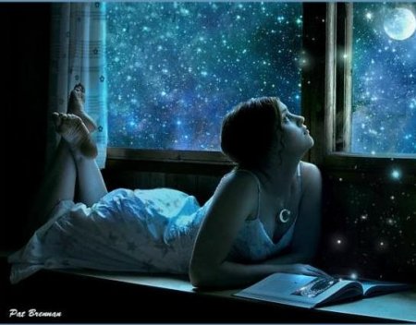
Героини сказок
Pat Brennan
Многие из нас в детстве, затаив дыхание, слушали сказки. А некоторые, конечно и сами придумывали свои истории, представляя себя на месте героини сказки.
Любимой темой Пэт Бреннан являются героини сказок, она умудрилась нарисовать почти всех сказочных героинь, она готова рисовать их чем угодно. Конечно, многих персонажей она придумала сама, но благодаря своей фантазии и любви к жанру фэнтези картины смотрятся очень реалистично.
Источник: http://naxodka.od.ua/

Slide 51
К
н
и
Ф о т о г р а ф и я
а

Slide 52
Иллюзия и реальность
в фотографиях
Chema Madoz
Что есть наша жизнь – иллюзия или реальность? Над этим вопросом уже на протяжении веков бьются ученые, философы, художники. Но у фотографа Chema Madoz (Мадрид, 1958) сомнений нет – однозначно, иллюзия! И именно иллюзии в нашей жизни он посвящает свое творчество. Не все вещи в нашем мире являются тем, чем кажутся. Многое (если не все) из того, что мы видим, что ощущаем – всего лишь иллюзия, как доказывает нам своими работами фотограф. Работы фотографа – это новое восприятие реальности, новый взгляд на измерения. То, что мы часто не замечаем, то, что спрятано в повседневной рутине, на самом деле представляет собой новые миры, и каждый может увидеть это, если взглянет на вещи по-новому, без всяческих рамок и ограничений.
Источник: http://naxodka.od.ua/

Slide 53
Работы фотографа Denise Grünstein отличаются сильным характером, ярким стилем, чувственностью, они одновременно экспрессивные и романтичные. Стиль Дениз легко узнаваем, она оставляет частичку себя в каждом своем снимке, и в каждой фотографии – отражение ее эмоций, ее темперамента.
Денис Грунштейн (Denise Grunstein) - ведущий фотограф Швеции. Денис снимает моду, арт, рекламу и lifestyle. Ее сказочные фотографии полны цвета, любви и тепла.
Источник:
http://naxodka.od.ua/

Slide 54
Новая реальность
в фотографиях
Julie de Waroquier
Julie de Waroquier – молодой фотограф из Франции. Ее стиль – это яркий микс фантазии, сюрреализма и концеп-туализма, ее фотографии – это удивительная смесь сказки и мечты, и созданы они как будто в потустороннем мире.
Источник: http://naxodka.od.ua/

Slide 55
Детский сон
или детская
реальность?
Детский сон очень загадочен и необычен, и я думаю, что каждый родитель хотел бы хоть раз взглянуть, что же снится его малышу. Ведь родители могут по несколько часов любоваться, как же крепко спит ихний малыш. Конечно, им остается только одно - угадывать, что же могут видеть их сыночки и доченьки. А вот вместо того, чтобы фантазировать да гадать, что именно может сниться маленькому человечку, американский фотограф по имени Adele Enersen решила создать целую серию работ, посвященных именно детскому сну. Адель Энерсен превращает обычный детский сон в нечто потрясающее, реальное, я бы сказал в настоящее произведение искусства, созданное руками любящей матери. Для создания таких снимков Адель Энерсен фотографирует свою собственную дочку, воплощая фантазии Милы в реальность. По словам Адели, ей всегда нравилось наблюдать, как сладок и крепок детский сон малышей. Реализация детского сна привлекла внимание многих родителей, ведь в ее работах ребенок может стать космонавтом, феей, супер-героем, музыкальной звездой, зайкой, настоящей принцессой и т.д. Вот такой вот детский сон в исполнении фотографа Адель Энерсен.
Источник: http://naxodka.od.ua/

Slide 56
В стране чудес
Художник, фотограф и модельер Кирсти Митчелл (Kirsty Mitchell) создает прекрасные и незабываемые миры грез, романтики, чудес и волшебства. Ее работы завораживают, и кажется, стоит чуть дольше задержать на них свой взгляд – как вдруг окажешься по ту сторону, попадешь в сказочное зазеркалье.
Источник: http://naxodka.od.ua/

Slide 57
Конец

